Slide 1
Yhdysvaltain itsenäistyminen ja Ranskan vallankumous
HI4 (LOPS 2021)

Slide 2
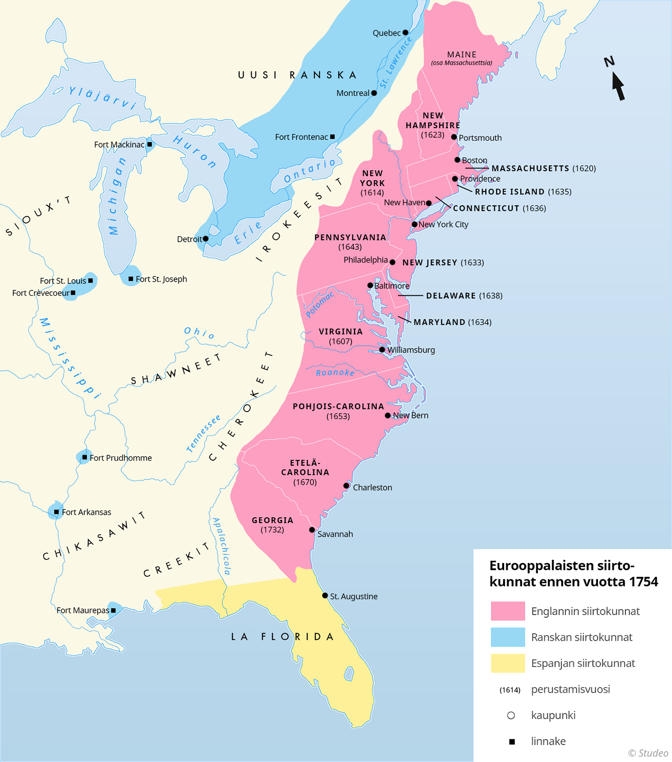

HI4 (LOPS 2021)
Valistuksen poliittiset seuraukset
Valistuksen poliittiset seuraukset näkyivät Yhdysvaltain itsenäistymisessä vuonna 1776.
Pohjois-Amerikan siirtokuntien ja emämaa Englannin välille syntyi kiistoja muun muassa verotuksesta ja oikeudesta osallistua päätöksentekoon Englannin parlamentissa.
Kiistat johtivat Amerikan vapaussotaan, ja lopullinen rauha solmittiin Pariisin rauhassa vuonna 1783, jossa Englanti tunnusti tappionsa ja Yhdysvaltojen itsenäisyyden.

Slide 3
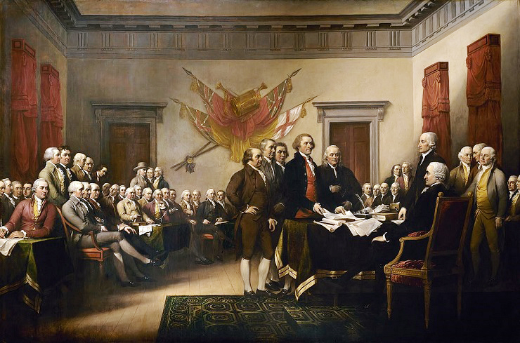
Ei veroja ilman edustusta!
Tämä oli yksi tunnetuimmista amerikkalaisten iskulauseista siirtomaahallintoa vastaan.
HI4 (LOPS 2021)
”
Lähde: Wikimedia Commons (PD)

Slide 4
Yhdysvaltojen itsenäisyysjulistus
HI4 (LOPS 2021)
Lähde: Wikimedia Commons (PD)
Valistuksen vaikutteet näkyivät Yhdysvaltain itsenäisyysjulistuksessa vuonna 1776.
Hallituksen oli taattava kansalaisille vapaus ja omaisuuden turva.
Hallintojärjestelmän pohjaksi otettiin Montesquieun vallan kolmijako-oppi.

Slide 5
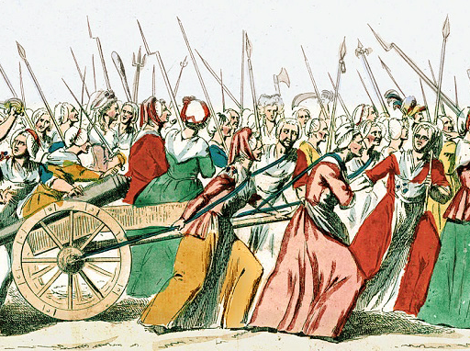
HI4 (LOPS 2021)
Ranskan suuri vallankumous 1789
Ranskan vallankumouksen syttymiseen johtivat monet tekijät kuten sodat, nälänhätä ja yhteiskunnan epäoikeudenmukaisuus.
Amerikan vapaussota ja itsenäistyminen innoittivat vallankumouksellisia.
Vallankumous alkoi vuonna 1789, kun kolmas sääty julistautui kansalliskokoukseksi ja ilmoitti edustavansa koko Ranskaa.
Lähde: Wikimedia Commons (PD)

Slide 6

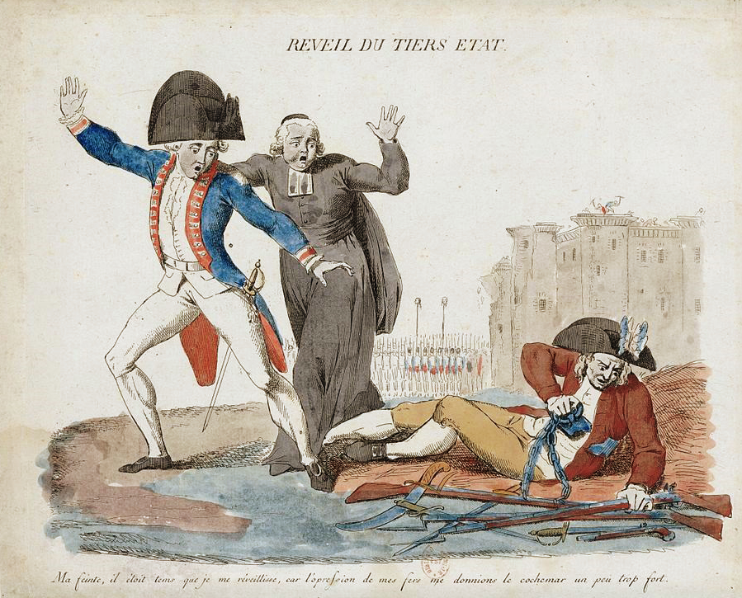
Vapaus, veljeys ja tasa-arvo! Liberté, Égalité, Fraternité!
HI4 (LOPS 2021)
”
Lähde: Wikimedia Commons (PD)

Slide 7
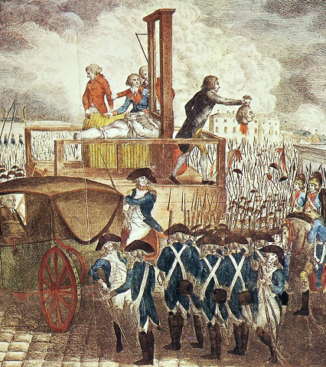
HI4 (LOPS 2021)
Ranskan suuri vallankumous 1789
Vallankumous ajoi Ranskan sekasortoiseen tilaan yli 10 vuodeksi, vasta Napoleon Bonaparten nouseminen Ranskan johtoon lopetti väkivaltaisuudet.
Lakikokoelma Code Napoleon paransi kansalaisten tasa-arvoisuutta ja takasi omaisuuden suojan sekä sopimus- ja elinkeinovapauden.
Lähde: Wikimedia Commons (PD)

